Slide 1
Los Salesianos Cooperadores convocados
a vivir la sinodalidad
en la Iglesia
Les Salésiens Coopérateurs
Conçus pour vivre la synodalité
en Église

Slide 2
El término
sinodalità (caminar juntos)
unido a
sinergia (trabajar juntos)
Le terme
synodalité (marcher ensemble)
est lié à la
synergie (travailler ensemble)

Slide 3
El camino sinodal no se regula por sendas preconfeccionadas y estrictamente planificadas, sino que se define y se despliega en el tiempo a través de la escucha, el diálogo, el discernimiento, la confianza mutua, actitudes que deben renovarse cada día.
Le parcours synodal n'est pas figé, dans un sentier pré-défini et strictement conçu. Mais il se définit et se déploie dans le temps à travers une écoute constante, la confrontation, le discernement, et une confiance mutuelle à renouveler de jour en jour.

Slide 4
DON BOSCO siguió este mismo camino en la búsqueda de su vocación
DON BOSCO
a suivi le même chemin en cherchant sa vocation

Slide 5
Don Cafasso captó el amor que sentía Don Bosco por la juventud pobre.
Le P. Cafasso a vu l'amour et la sollicitude de Don Bosco pour les jeunes pauvres.
Use this color palette when you want a balance between warm and cool. PANTONE Very Peri is intensified within this artfully calibrated palette, injecting a feeling of liveliness and visual vibration.
Don Cafasso supo ver en Don Bosco al sacerdote destinado por la Providencia a convertirse en el Apóstol de Turín.
Le P.Cafasso a vu en Don Bosco celui qui était destiné par la Providence à devenir l'Apôtre de Turin.
pensati per vivere
la sinodalità nella Chiesa

Slide 6
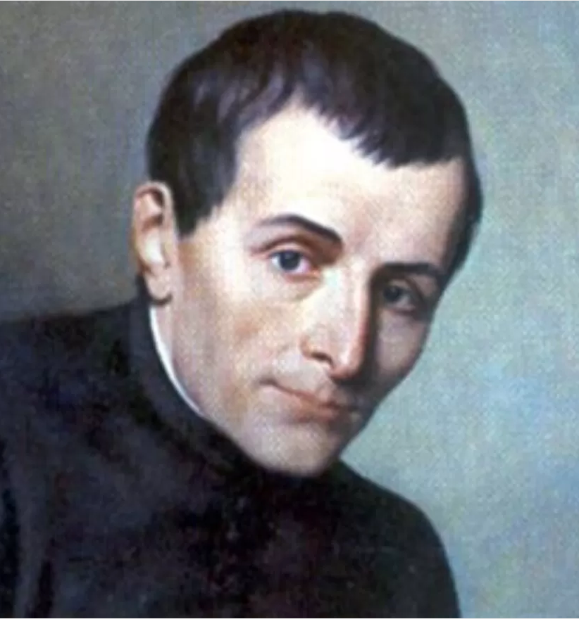
En este momento, ¿qué ocupa tu corazón? ¿Qué es lo que envuelve tu mente?
- En ce moment qu'est-ce qui occupe ton cœur? Qu'est-ce qui trouble ton esprit?
En este momento parece que me encuentro en medio de una multitud de niños, que me piden ayuda.
En ce moment j'ai l'impression d'être au milieu d'une multitude d'enfants qui me demandent de l'aide.

Slide 7
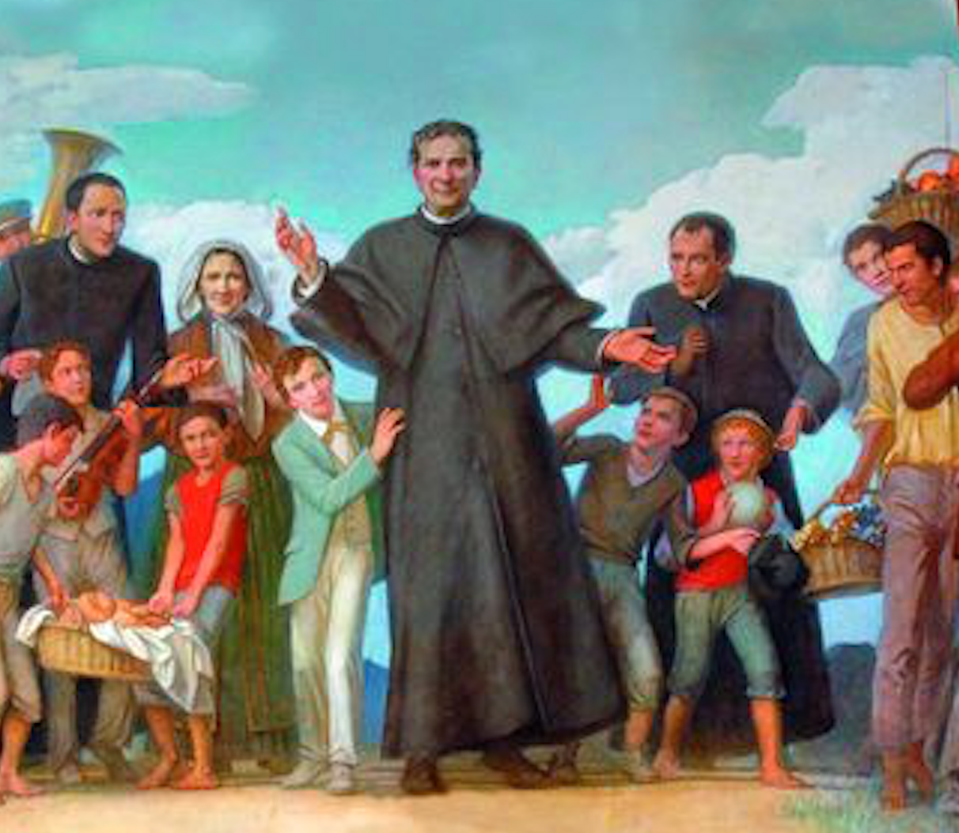
BALANCING ACT
DON BOSCO
hizo un buen camino de "sinodalidad" junto a sus jóvenes pobres y colaboradores.
DON BOSCO a fait un bon parcours de «synodalité» avec ses pauvres garçons et ses collaborateurs.
Use this color palette when you want a balance between warm and cool. PANTONE Very Peri is intensified within this artfully calibrated palette, injecting a feeling of liveliness and visual vibration.

Slide 8
¿Qué hizo Don Bosco en Valdocco?
Qu’a fait Don Bosco au Valdocco?
Desde el principio de su misión en Valdocco, involucró a muchos laicos, amigos y colaboradores.
Dès le début de sa mission à Valdocco, a impliqué de nombreux laïcs, amis et collaborateurs
Suscitó la participación y la corresponsabilidad.
A assuré le partage et la coresponsabilité
Encontró en los jóvenes a sus primeros colaboradores, que se convirtieron así en cofundadores de la Congregación.
A trouvé parmi ses jeunes ses premiers collaborateurs, qui se sont ainsi avérés être les co-fondateurs de la Congrégation.

Slide 9
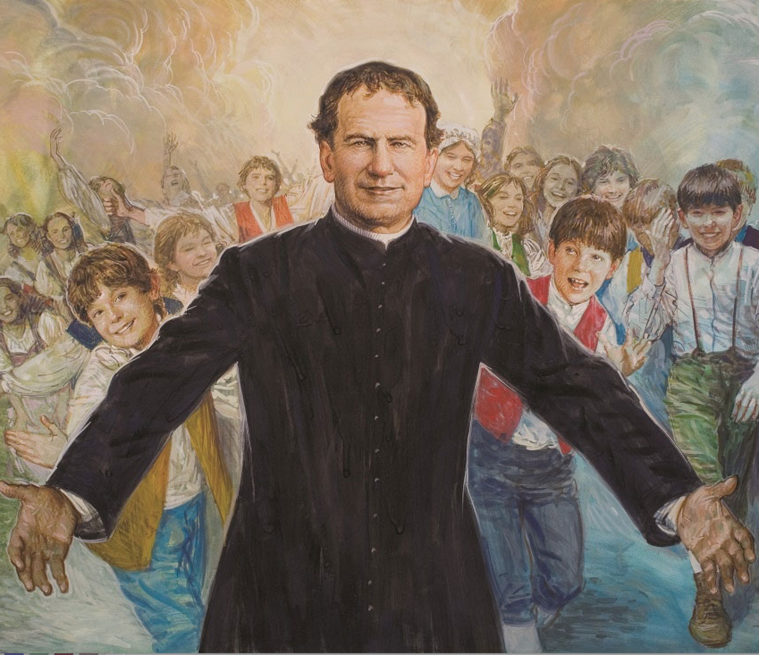
la sinodalidad en la iglesia segun el ‘EstilO Salesiano’
la synodalité dans l'Église dans le "style salésien"

Slide 10
1- El sacramento salesiano de
la presencia
Le Sacrement Salésien de la présence
2- Familiaridad
“profetas de la fraternidad”
Familiarité
‘Prophètes de la Fraternité’
3- Encaminar y acompañar a
los jóvenes en la misión
Cheminement et accompagnement
des jeunes dans la mission

Slide 11
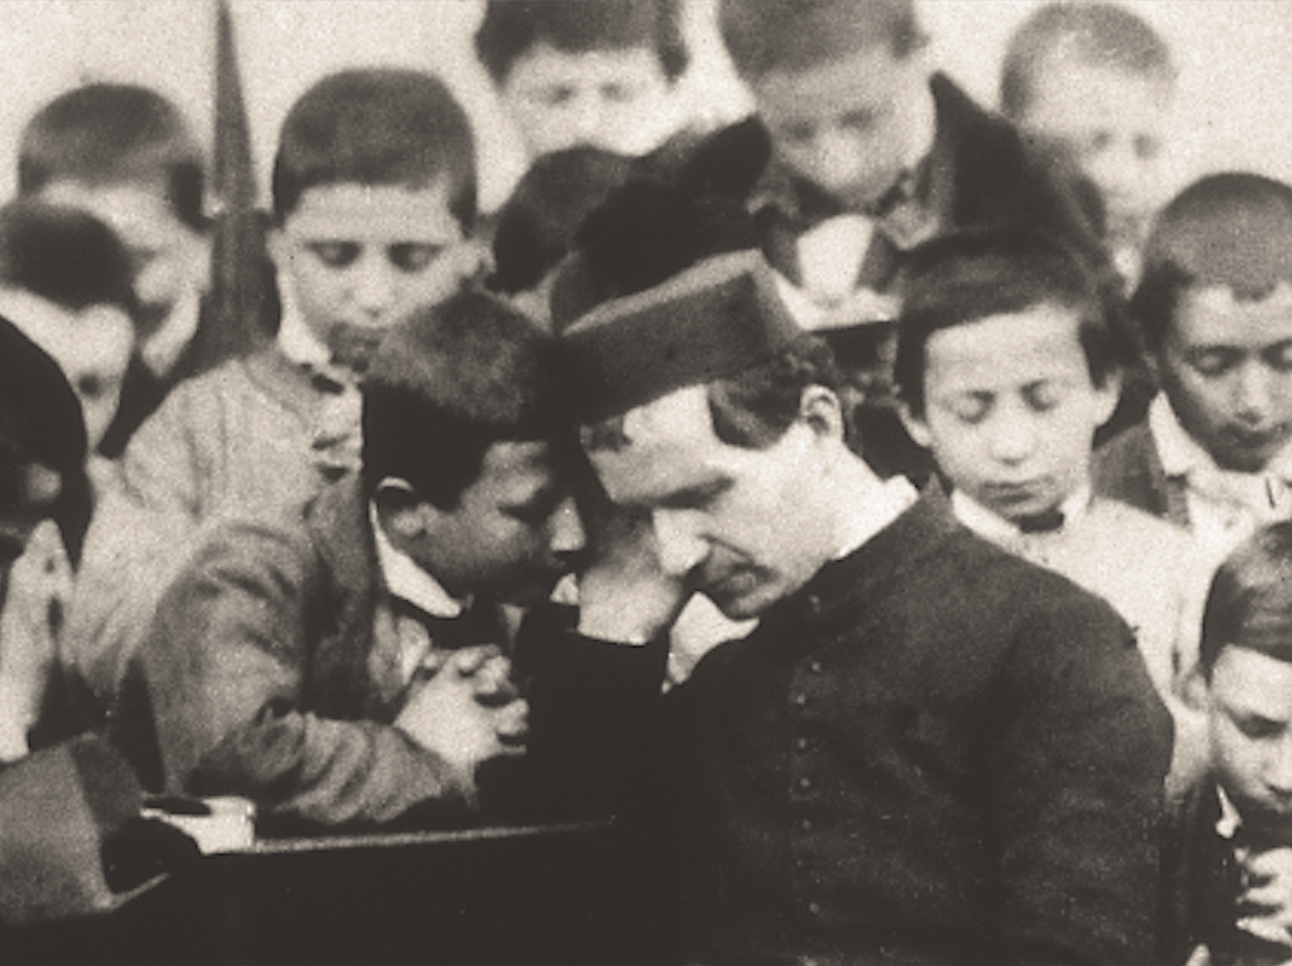
1
El sacramento salesiano
de la presencia
Le Sacrement Salésien de la présence

Slide 12
Nuestra vocación está marcada por un don especial de Dios para los jóvenes.
notre vocation est marquée par un don spécial de Dieu pour les jeunes.
El artículo 8
“§2. Animados por el espíritu salesiano, tienen una atención privilegiada a los jóvenes, especialmente a los más pobres o víctimas de cualquier forma de marginación, explotación y violencia, a los que se incorporan al mundo del trabajo y a los que dan señales de una vocación específica”.
« §2. Animés par l'esprit salésien, ils portent une attention privilégiée aux jeunes, spécialement aux plus pauvres ou victimes de toute forme de marginalisation, d'exploitation ou de violence ; à ceux qui se préparent au monde du travail et à tous ceux qui montrent des signes d'une vocation spécifique ».
Use this color palette when you want a balance between warm and cool. PANTONE Very Peri is intensified within this artfully calibrated palette, injecting a feeling of liveliness and visual vibration.
pensati per vivere
la sinodalità nella Chiesa

Slide 13
“la opción Valdocco y el carisma de la presencia”.
"l'option Valdocco et du charisme de la présence". (Papa Francisco)
El Papa escribe que, antes de las cosas que hay que hacer, el salesiano es el recuerdo vivo de una presencia donde la disponibilidad, la escucha, la alegría y la dedicación son las notas esenciales para despertar los procesos educativos.
Il a écrit que le Salésien est avant tout le monument vivant d'une Présence, où la disponibilité, l'écoute, la joie et le dévouement sont les aspects essentiels pour éveiller le processus éducatif.
Nuestro Rector Mayor, el P. Ángel Fernández Artime, lo describe como el “sacramento salesiano” de la presencia.
Notre Recteur Majeur, le P. Ángel Fernández Artime, le qualifie de
« Sacrement Salésien » de la présence.

Slide 14
Ser una presencia alegre.
D'être une présence joyeuse.
El secreto para ser una presencia alegre es estar convencidos de vuestra vocación, sintiéndonos felices de ser Salesianos Cooperadores.
Le secret pour assurer une présence joyeuse consiste à être convaincu de sa vocation et à être d'heureux Salésiens Coopérateurs.
Use this color palette when you want a balance between warm and cool. PANTONE Very Peri is intensified within this artfully calibrated palette, injecting a feeling of liveliness and visual vibration.
pensati per vivere
la sinodalità nella Chiesa

Slide 15
Sois salesianos en la Iglesia y en el mundo
Vous êtes les Salésiens dans l'Église et dans le monde
El artículo 16:
“§1. Los Salesianos Cooperadores se sienten “íntimamente unidos” a la sociedad en la que viven y en la que están llamados a ser luz, sal y levadura...”
"§1. Les Salésiens Coopérateurs se sentent « intimement solidaires » avec la société dans laquelle ils vivent et dans laquelle ils sont appelés à être lumière, sel et levain…”

Slide 16
Ser "la sal de la tierra y la luz del mundo”
Être « le sel de la terre et la lumière du monde »
Dos imágenes que nos dicen que no se trata de “hacer”, sino de “ser”.
Deux images nous disent qu'il ne s'agit pas de faire, mais d'être.
Use this color palette when you want a balance between warm and cool. PANTONE Very Peri is intensified within this artfully calibrated palette, injecting a feeling of liveliness and visual vibration.
pensati per vivere
la sinodalità nella Chiesa

Slide 17
Los Cooperadores Salesianos viven como “buenos cristianos y honrados ciudadanos”, santificando su existencia en la vida cotidiana y enraizando su acción en la unión con Dios.
Les Salésiens Coopérateurs vivent en « bons chrétiens et honnêtes citoyens », sanctifiant leur existence dans leur vie quotidienne et enracinant leurs actions dans l'union avec Dieu.

Slide 18
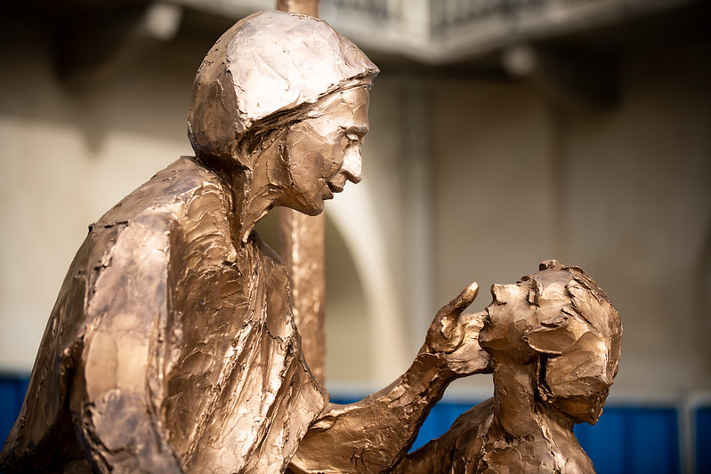
2
Familiaridad
“profetas de
la fraternidad”
Familiarité
‘Prophètes de la Fraternité’

Slide 19
Para vivir la sinodalidad, no olvidemos crear un ambiente fraternal
Pour vivre la synodalité, nous ne pouvons pas manquer la dimension de créer un environnement fraternel
Use this color palette when you want a balance between warm and cool. PANTONE Very Peri is intensified within this artfully calibrated palette, injecting a feeling of liveliness and visual vibration.
pensati per vivere
la sinodalità nella Chiesa

Slide 20
Don Bosco invitó a su madre a venir a Valdocco. Con su presencia dio a los jóvenes huérfanos el sentimiento de amor de una verdadera madre.
Don Bosco invita sa mère à venir à Valdocco. Par sa présence, elle a donné aux jeunes orphelins le sens d'un véritable amour maternel.

Slide 21
“¿Qué sería de Valdocco sin la presencia de Mama Margarita? ¿Habrían sido posibles sus casas sin esta mujer de fe?”
« Que deviendrait Valdocco sans la présence de Maman Marguerite ? Vos maisons auraient-elles été possibles sans cette femme de foi ? »
(Papa Francisco)
Use this color palette when you want a balance between warm and cool. PANTONE Very Peri is intensified within this artfully calibrated palette, injecting a feeling of liveliness and visual vibration.
pensati per vivere
la sinodalità nella Chiesa

Slide 22
Donde hay una comunidad salesiana, se hace una experiencia de fe, se construye una red de relaciones, se ofrecen múltiples formas de servicio a los jóvenes.
Là où il y a une communauté Salésienne, une expérience de foi est présente, un réseau de relations se construit et de multiples formes de service sont offertes aux jeunes.

Slide 23
Es necesario, en primer lugar, volver a los jóvenes y ser no sólo una comunidad “para” los jóvenes, sino también una comunidad “con” los jóvenes.
Il faut avant tout revenir aux jeunes et être non seulement une communauté pour les jeunes, mais aussi une communauté avec les jeunes.
Use this color palette when you want a balance between warm and cool. PANTONE Very Peri is intensified within this artfully calibrated palette, injecting a feeling of liveliness and visual vibration.
pensati per vivere
la sinodalità nella Chiesa

Slide 24
La comunidad salesiana construye una presencia de comunión y participación, involucra a los laicos y a la Familia Salesiana, y se integra en el territorio y en la Iglesia local.
La communauté Salésienne construit une présence de communion et de participation, impliquant les laïcs et la Famille salésienne, et devient une partie du territoire et de l'Église locale.
Use this color palette when you want a balance between warm and cool. PANTONE Very Peri is intensified within this artfully calibrated palette, injecting a feeling of liveliness and visual vibration.
pensati per vivere
la sinodalità nella Chiesa

Slide 25
Ser una comunidad que vive la fraternidad, que da un fuerte y claro testimonio evangélico, que se convierte en una presencia animadora entre los jóvenes y en la Iglesia.
Nous devons être une communauté qui vit en fraternité, qui donne un témoignage évangélique fort et clair, qui devienne une présence animatrice parmi les jeunes et dans l'Église.

Slide 26
Queridos cooperadores salesianos, vuestra presencia suaviza las estructuras y las convierte en un verdadero hogar para los niños y jóvenes.
Mes chers Salésiens Coopérateurs, votre présence adoucit notre structure et en fait une véritable maison pour les jeunes...
Use this color palette when you want a balance between warm and cool. PANTONE Very Peri is intensified within this artfully calibrated palette, injecting a feeling of liveliness and visual vibration.
pensati per vivere
la sinodalità nella Chiesa

Slide 27
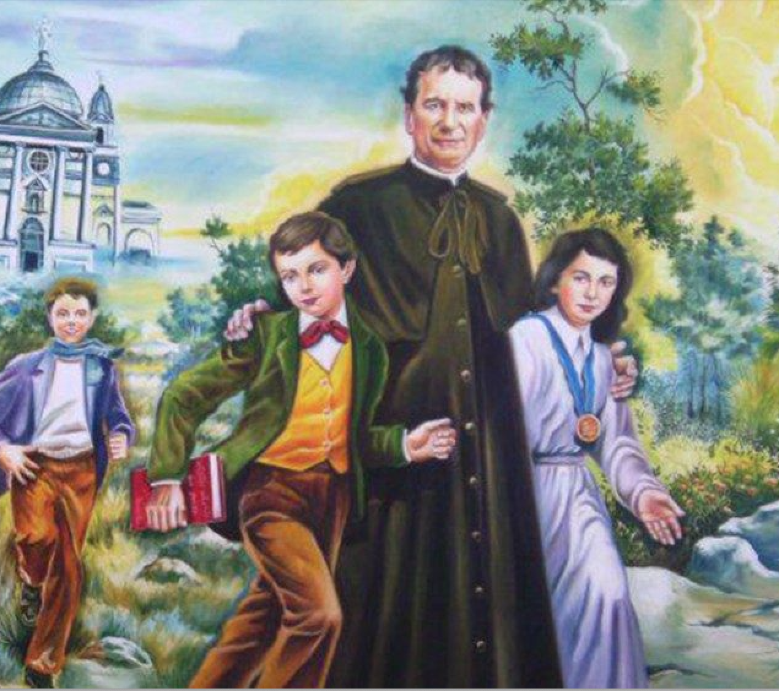
3
Encaminar y acompañar a
los jóvenes en la misión
Cheminement et accompagnement
des jeunes dans la mission

Slide 28
El sistema preventivo, un estilo educativo salesiano.
Le Système Préventif, une méthode éducative Salésienne.
El Sistema Preventivo es una metodología de “bondad”: es decir, un amor visible y familiar que sabe provocar una respuesta de amor y crea un clima y un entorno de bondad amorosa con vistas al objetivo último de la vida.
Le Système Préventif est une méthodologie de la « bonté affectueuse ». C'est ce qui rend l'amour visible et familier, qui sait susciter une réponse d'amour et crée un climat et un environnement de bonté affectueuse en vue du but ultime de la vie.

Slide 29
Desarrolla a la persona en su totalidad: cuerpo, corazón, mente y espíritu. Fomenta el crecimiento y la libertad, situando al niño en el centro de toda la labor educativa.
Développe la personne dans sa globalité : corps, esprit, cœur et esprit. Elle favorise la croissance et la liberté, plaçant le jeune au centre de tout processus éducatif.
Use this color palette when you want a balance between warm and cool. PANTONE Very Peri is intensified within this artfully calibrated palette, injecting a feeling of liveliness and visual vibration.
pensati per vivere
la sinodalità nella Chiesa

Slide 30
se expresa en una asidua presencia educativa que, en espíritu de familia, establece relaciones sencillas y positivas basadas en la confianza, el compromiso y la alegría cotidiana.
s'exprime dans une présence éducative assidue qui, dans l'esprit de la Famille Salésienne, établit des relations simples et positives basées sur la confiance, l'engagement et la joie quotidienne.
Use this color palette when you want a balance between warm and cool. PANTONE Very Peri is intensified within this artfully calibrated palette, injecting a feeling of liveliness and visual vibration.
pensati per vivere
la sinodalità nella Chiesa

Slide 31
Pretende formar “buenos cristianos y honrados ciudadanos” a través de un estilo educativo que se resume en el trinomio “razón, religión y bondad amorosa”.
Elle entend former « de bons chrétiens et d'honnêtes citoyens » par une pédagogie qui se résume dans le trinôme « raison, religion et bonté affectueuse ».
Use this color palette when you want a balance between warm and cool. PANTONE Very Peri is intensified within this artfully calibrated palette, injecting a feeling of liveliness and visual vibration.
pensati per vivere
la sinodalità nella Chiesa

Slide 32
Crea un clima positivo de estímulo, confianza y protagonismo juvenil, hace aflorar los mejores recursos del joven y le orienta para que elija lo que es bueno, sano, alegre y vivificante.
Crée un climat positif, un encouragement à la confiance et fait des jeunes des protagonistes actifs, qui à leur tour font apparaître leurs meilleures ressources et les amènent à choisir ce qui est bon, sain, joyeux et les fait grandir dans la vie.
Use this color palette when you want a balance between warm and cool. PANTONE Very Peri is intensified within this artfully calibrated palette, injecting a feeling of liveliness and visual vibration.
pensati per vivere
la sinodalità nella Chiesa

Slide 33
El sistema Preventivo es una espiritualidad que lleva a reproducir el modo de ser y de actuar de Dios para con la humanidad, que es el modo del Buen Pastor.
Le système préventif est une spiritualité qui conduit à reconstituer la manière d'être et d'agir de Dieu envers l'humanité, qui est le chemin du Bon Pasteur.
A ser otros “Cristo, buen Pastor”.
Être un autre « Jésus Christ - Bon Pasteur »
Proponer a todos los jóvenes a Jesucristo como ideal de vida, y a María como madre y maestra en el camino.
Il propose Jésus-Christ à tous les jeunes comme idéal de vie, et la Vierge Marie comme compagne de route.

Slide 34
El secreto de la educación es la bondad y la presencia constante pero discreta del educador que camina con los jóvenes hacia una meta elevada: la santidad.
Le secret de l'éducation est la bonté et la présence constante mais modérée de l'éducateur qui chemine avec les jeunes vers un but élevé : la sainteté.
Esta herencia está hoy en nuestros corazones y en nuestras manos.
Son héritage est dans nos cœurs et entre nos mains aujourd'hui.
Use this color palette when you want a balance between warm and cool. PANTONE Very Peri is intensified within this artfully calibrated palette, injecting a feeling of liveliness and visual vibration.
pensati per vivere
la sinodalità nella Chiesa

Slide 35
Estamos llamados “caminar juntos” entre nosotros y con toda la Iglesia. Esto es sinodalidad. Como dice San Juan Crisóstomo, “Iglesia y Sínodo son sinónimos” - porque la Iglesia no es otra cosa que el “caminar juntos” como “el rebaño de Dios” por los caminos de la historia hacia Cristo, el Señor.
Nous sommes appelés à « marcher ensemble » entre nous et avec toute l'Église. Comme le dit saint Jean Chrysostome, « Église et synode sont synonymes ». Parce que l'Église signifie « marcher ensemble » avec le troupeau de Dieu sur les chemins de la rencontre avec le Christ Seigneur.

Slide 36
Caminar juntos no es algo automático, no se da por sentado, no es sólo un deseo, es un aprendizaje continuo y paciente de un arte que nos permite sincronizar nuestros pasos, armonizar las diferencias, abrirnos a la creatividad del Espíritu que dirige nuestra mirada hacia grandes horizontes.
Marcher ensemble n'est pas automatique, ce n'est pas acquis, ce n'est pas qu'un vœu pieux, c'est un apprentissage continu et patient d'un art qui permet de synchroniser nos pas, d'harmoniser les différences, de s'ouvrir à la créativité de l’Esprit qui dirige notre regard vers de grands horizons.
Use this color palette when you want a balance between warm and cool. PANTONE Very Peri is intensified within this artfully calibrated palette, injecting a feeling of liveliness and visual vibration.
pensati per vivere
la sinodalità nella Chiesa

Slide 37
Es un procedimiento dinámico, construido con la contribución de todos, incluso de los más pequeños y marginados, que nos llevan continuamente por los caminos de Dios.
C'est une démarche dynamique, construite avec la contribution de tous, même les plus petits et les plus marginalisés qui nous ramènent continuellement aux chemins de Dieu.
Use this color palette when you want a balance between warm and cool. PANTONE Very Peri is intensified within this artfully calibrated palette, injecting a feeling of liveliness and visual vibration.
pensati per vivere
la sinodalità nella Chiesa

